Slide 1



La prevención del absentismo y el fracaso escolar en el alumnado de especial vulnerabilidad
Educación y comunidad gitana
FUNDACIÓN SECRETARIADO GITANO
María Mercedes Cruz Mahía
Orientadora Educativa

Slide 2
¿De qué vamos a hablar?
Educación inclusiva vs. Comunidad gitana
CONTEXTUALIZACIÓN
¿Qué es la Fundación Secretariado Gitano?
¿Cuál es la situación educativa del alumnado gitano?
PREVECIÓN DEL ABSENTISMO COMO MOTOR DE CAMBIO
Metodología Promociona para el éxito escolar
Elementos transversales a tener en cuenta
Referentes: Ejemplo De Éxito Escolar Y Logros Alcanzados
MALETA DE RECURSOS

Slide 3
1.1.¿Qué es la Fundación Secretariado Gitano?
La Fundación Secretariado Gitano (FSG) es una entidad social intercultural, sin ánimo de lucro, que trabaja desde hace más de 35 años por la promoción y la igualdad de oportunidades de la población gitana en España y en el contexto europeo.
Nuestra Misión es ‘la promoción integral de la comunidad gitana desde la atención a la diversidad cultural’. Esta misión está orientada a la promoción y al cambio social para favorecer el acceso de las personas gitanas a los derechos, servicios, bienes y recursos sociales en igualdad de condiciones que el resto de la ciudadanía.

Slide 4
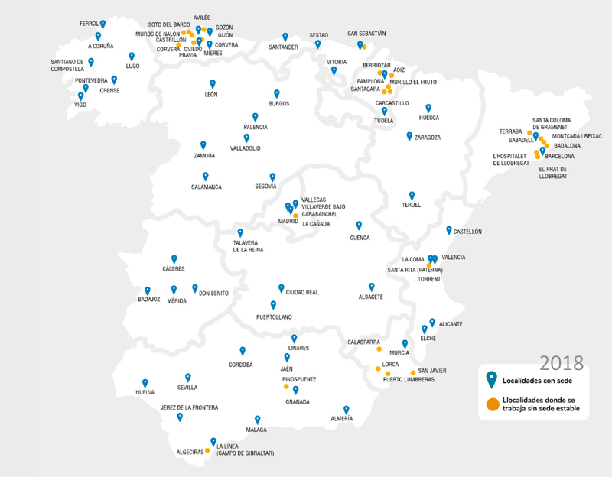
1.1. FUNDACIÓN SECRETARIADO GITANO
La FSG cuenta con 55 centros de trabajo situados en las principales ciudades españolas, desde donde anualmente trabajamos con cerca de 30.000 personas, en su gran mayoría gitanas.
¿Dónde estamos?

Slide 5
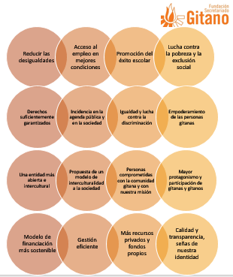
FUNDACIÓN SECRETARIADO GITANO
4 ejes de acción
Promoción Social
Defensa de derechos
Participación
Sostenibilidad

Slide 6
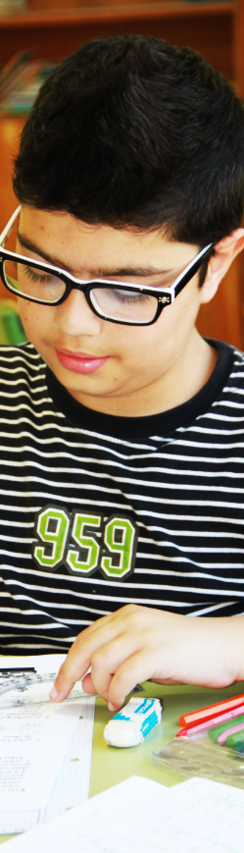
1.2.¿Cuál es la situación educativa del alumnado gitano?
Educación Infantil
Educación Primaria
Educación Secundaria Obligatoria
Estudios postobligatorios
ESO
PRIMARIA
INFANTIL

Slide 7
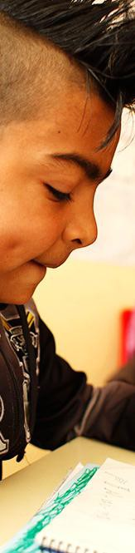
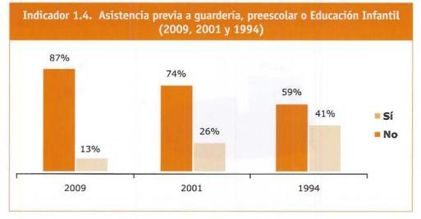
El alumnado gitano en las etapas obligatorias
La Educación Infantil (2010, FSG)
Rendimiento académico: En Educación Infantil (3-5) casi el 40% de los niños y niñas se encuentran por debajo de la media del grupo en cuanto a rendimiento.
Asistencia: El 27% de los/as niños/as tienen una asistencia irregular y un 10% tiene más de 8 faltas sin justificar al mes.
Participación familiar: El contacto de las familias con el profesorado es elevado aunque su presencia en los órganos de participación es muy baja.

Slide 8
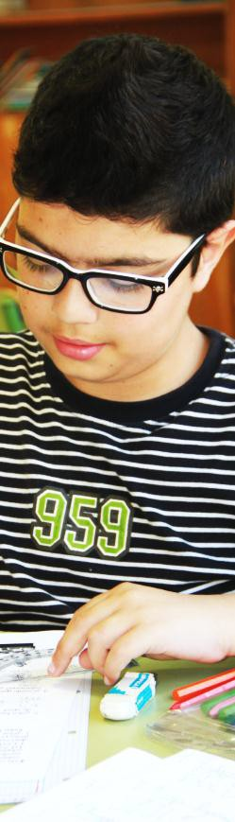
El alumnado gitano en las etapas obligatorias
La Educación Primaria (2010, FSG )
Escolarización: La mayoría de los niños y niñas se encuentran escolarizados a los 6 años de (93%).
Alumnado Gitano
A los 12 años un 38 % del alumnado gitano todavía sigue en primaria habiendo repetido al menos un curso
Conjunto de la sociedad
Frente a un 16% del conjunto de la población.
A los 12 años sólo un 54,3 % del alumnado gitano se encuentra en el curso que le corresponde por edad
Frente a un 86% del conjunto de la población.
Alta prevalencia del absentismo escolar en esta etapa y el desfase curricular que ya empieza a arrastrar y condicionarán toda su vida escolar.

Slide 9
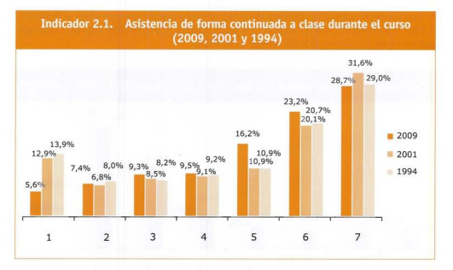
El alumnado gitano en las etapas obligatorias
La Educación Primaria (2010, FSG )
68% del alumnado presenta asistencia continuada.

Slide 10
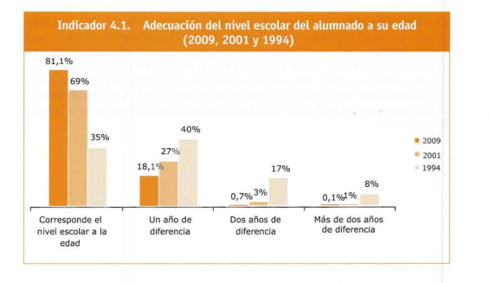
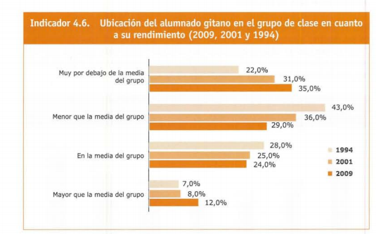
Las niñas
tienen mayor adecuación que los niños.
64% del alumnado gitano tiene rendimiento inferior a la media.
.

Slide 11
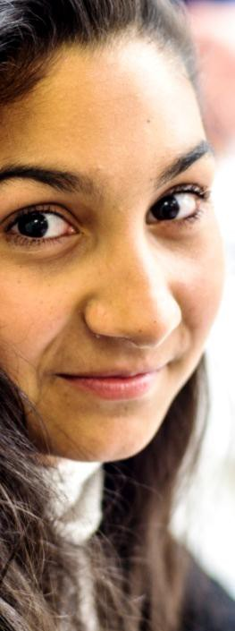

Slide 12
Situación FPBásica:
A los 15 años el 11,1% del alumnado sigue
estudios a través de los PCPI (6% Chicas y 16% chicos) 1,3% para el conjunto de la población

Slide 13
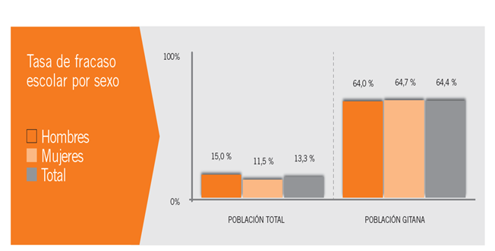
El 64,4% de los chicos y chicas gitanos de 16 a 24 años no han obtenido el título de graduado en ESO.
Diferencia porcentual de
51,1 puntos con el conjunto
de la juventud.

Slide 14


Mujeres
Hombres

Slide 15
MOTIVOS PARA ABANDONAR LOS ESTUDIOS
MOTIVOS
Cansancio, no gustar
Familiares
H
34,7
21,7
M
27,4
42,7
29,5
TOTAL
30,9
Buscar trabajo
14,9
9,3
15,2

Slide 16
Tasa de chicas repetidoras en 2º ESO: supera en 6 puntos a la de los chicos.
Las mujeres gitanas que no finalizan los estudios obligatorios superan 7 décimas a los hombres
LA SITUACIÓN EDUCATIVA DE LAS MUJERES GITANAS
Presión social
Falta de referentes
Continuación de estudios…

Slide 17
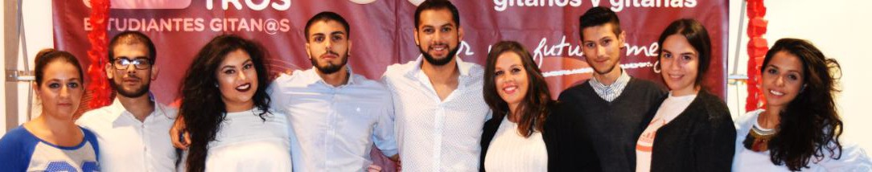

Slide 18

EN RESUMEN…
Infantil: incorporación tardía
Primaria: matriculados. Absentismo y desfase. Repetición
Secundaria: desfase. Repetición. Abandono a los 16 en 2º de E.S.O
Postobligatorios: escasa presencia

Slide 19
Vale, ¿y ahora qué…?
¿ Qué podemos hacer como docentes?
¿Qué hacemos en la FSG?
La colaboración como base fundamental para la educación inclusiva

Slide 20


2.1.Metodología Promociona para el éxito escolar
Promociona es un programa de orientación educativa para jóvenes gitanos y sus familias que persigue el éxito académico de la juventud gitana y su continuidad en estudios post-obligatorio

Slide 21
Características del programa
Alumno o alumna
Compromiso familiar
Centro educativo colaborador
Equipo Promociona: FSG
Promociona
25 alumnos/as por profesional (aprox.)

Slide 22
Alumnado de 5º, 6º y de 1º a 4º ESO.
No absentista <20%
Desfase curricular =< 2 años
F.P.Básica
PERFIL
Programa Promociona
Nivel individual
Nivel grupal
Nivel sociocomunitario
Orientación educativa por competencias
Aulas Promociona
Campañas de sensibilización
Encuentros de estudiantes y familias
Mentoring con empresas/
entidades
Tutorías con el alumnado
Entrevistas con la familia
Coordinación con centros educativos y otros
Orientación grupal por competencias
Formación y asesoramiento a profesionales/
familias
OBJETIVOS
ACCIONES
Graduado E.S.O
Incorporación a estudios post-obligatorios
Mejora competencias

Slide 23
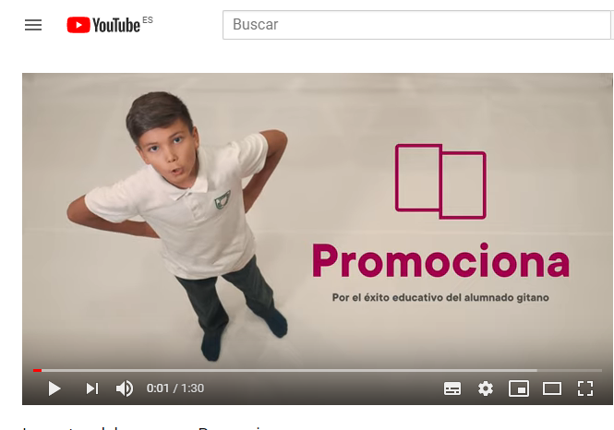
Datos Promociona en 2019:
https://www.youtube.com/watch?v=OIq7OIn8o4I

Slide 24
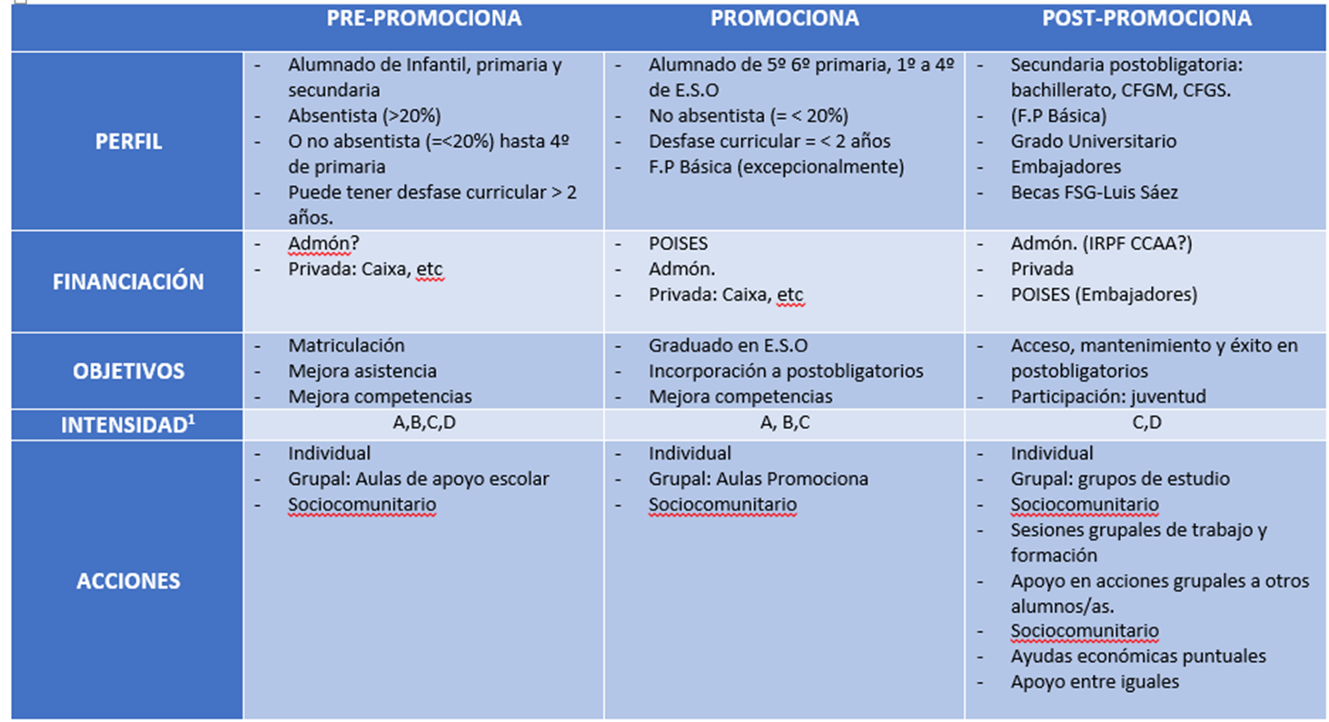
Los programas de educación en la FSG
Becas Luis Saéz:
Dirigidas a estudiantes gitanas en estudio de postgrado

Slide 25

Principios Generales para la Intervención
  Enfoque preventivo (Educación Primaria).
  Proceso de cambio planificado.
  Individualización de la intervención.
  Orientación Educativa.
  Respuestas integrales y coordinadas.
  Respeto a la diferencia cultural, sin confundir cultura con clase social (conocer aspectos culturales como punto de partida).
  Prevalencia del criterio de normalización sobre el de especialización y diferencia.

Slide 26
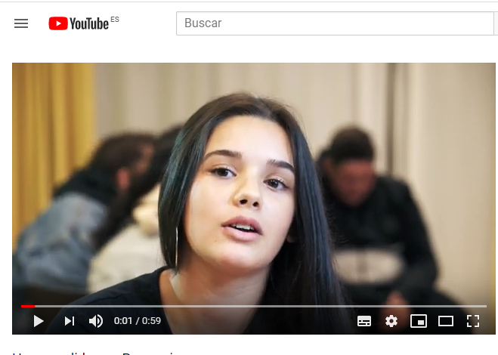
¿Qué has aprendido en el Promociona?
https://www.youtube.com/watch?v=dxgODi19VuY

Slide 27
Recomendaciones de la FSG ante la intervención.
¿Qué pueden hacer el centro educativo?
¿Qué podemos hacer como docentes?

Slide 28
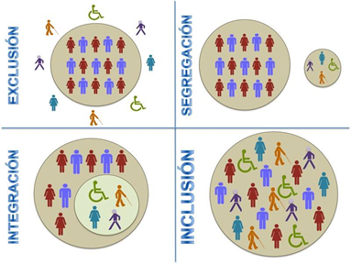
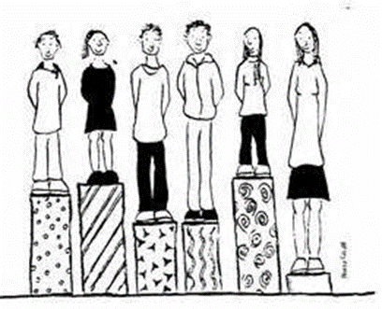
¿Que puede hacer el centro educativo?
No separar al alumnado por niveles. Proporcionar el apoyo necesario dentro de un aula ordinaria. No segregación
Incorporar aspectos como la atención a la diversidad, la equidad y la inclusión en el proyecto educativo del centro. Escuela inclusiva.
Sensibilizar y formar a la comunidad educativa sobre la atención a la diversidad y educación intercultural. Diversidad como elemento enriquecedor.

Slide 29
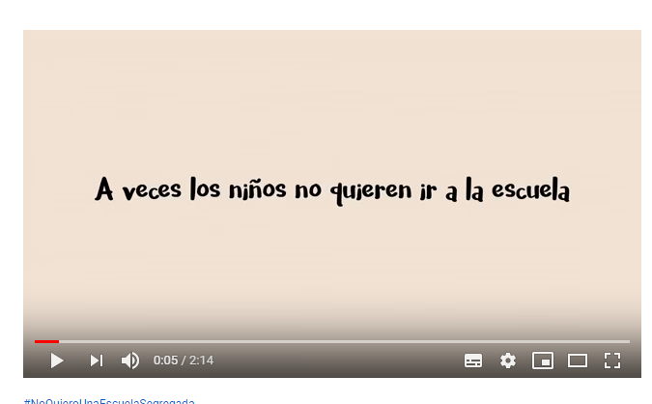
Escuelas segregadas vs. expectativas
https://www.youtube.com/watch?v=4jmbYVhPBVM

Slide 30


¿Qué podemos hacer como docentes?
  Propiciar la cohesión grupal
  y el establecimiento de lazos
  emocionales entre el alumnado
  mediante: trabajo cooperativo,
  juegos y actividades escolares
  y extraescolares en equipo.
  Poner en valor en el aula la diversidad cultural en general y las culturas de los alumnos del aula en particular.
  Posicionarse positivamente frente al alumnado gitano. Mostrar afecto, empatía, confianza, compresión y altas expectativas (afecto unido a exigencia).
  Refuerzo positivo. Motivación
  Conocer la realidad concreta del alumnado.
  Conocer aspectos básicos de la cultura del alumnado.
  Evidenciar casos del vulneración del derecho a la educación de los niños y niñas gitanos (absentismo).

Slide 31

Mantener con las familias una relación fluida y empática que propicie la colaboración entre la familia y la escuela (cuidar comunicación y espacios).
  No cuestionar el rol como padres.
  Destacar también los aspectos positivos del alumnado.
  Transmitir confianza en el alumnado y en los padres.
  Mostrar interés real.
  Reforzar las potencialidades de la familia.
  Respetar posibilidades de cambio y ritmos.
familias
Promover la participación de las familias en el centro ; fiestas, eventos, escuelas de familias, AMPA…
Mostrar referentes positivos.

Slide 32
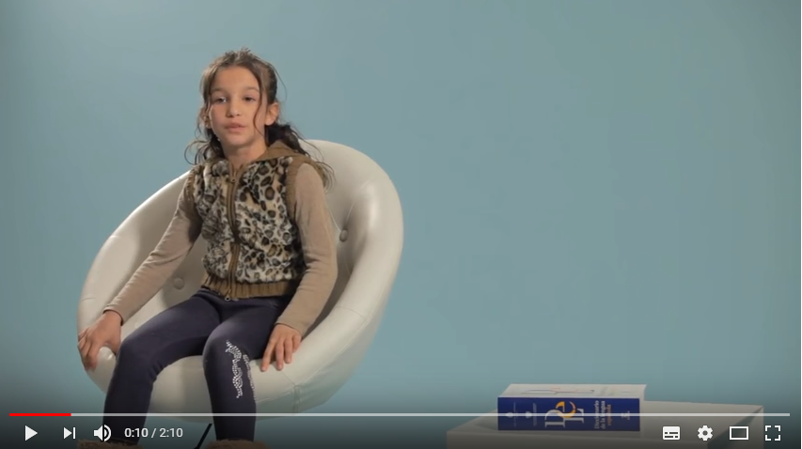
2.2.Elementos transversales a tener en cuenta para la inclusión
https://www.youtube.com/watch?v=DqBvpWbmdkQ
¿ Cuál es mi lugar?

Slide 33
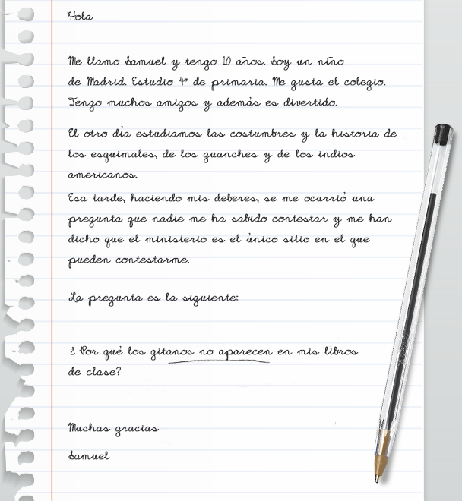
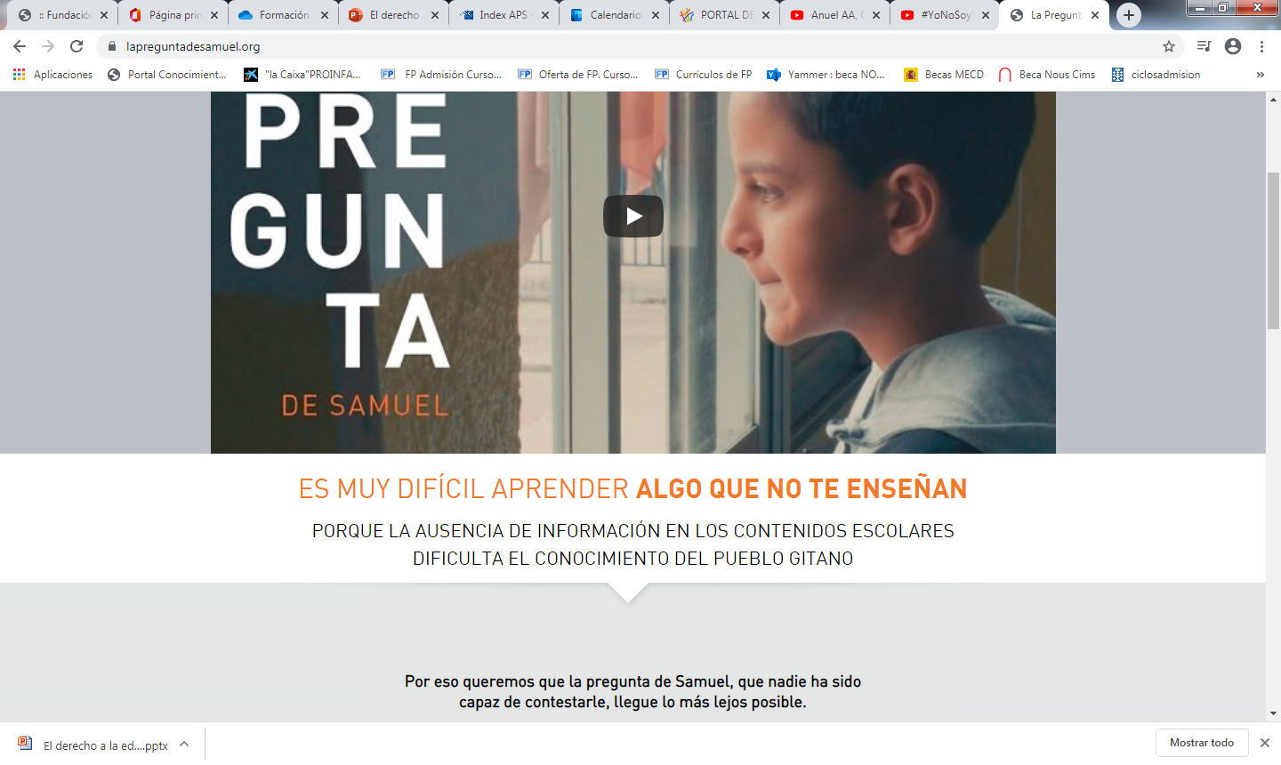


Slide 35
¿Contexto social?
En desventaja y desigualdades
Se trata de una población más joven que la del conjunto de la población española, por lo que hay que subrayar el valor y el impacto de la educación en esta comunidad.
Es también una población sometida a procesos de pobreza y exclusión social (Datos último informe FOESSA).
En nuestro país, todavía un 2% de la población gitana vive en chabolas y, un 6% en infraviviendas.
Las tasas de desempleo y empleo precario o de jóvenes que ni estudian ni trabajan son mayores que las de la población general.
La mala imagen social, la discriminación, el rechazo social y las manifestaciones de odio lesionan la dignidad humana y condicionan la vida de las personas gitanas.
Las mujeres y las niñas gitanas padecen de manera más acusada las situaciones de discriminación interseccional que ya se manifiestan de manera temprana en las etapas en la educación obligatoria.

Slide 36
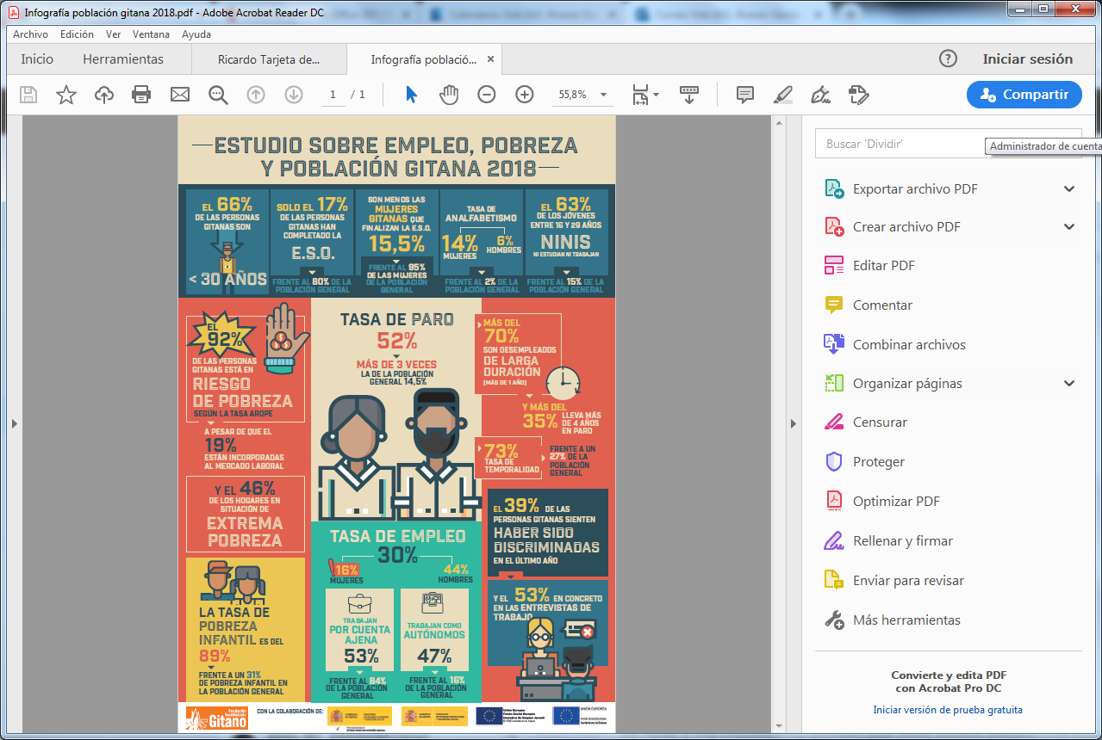

Slide 37
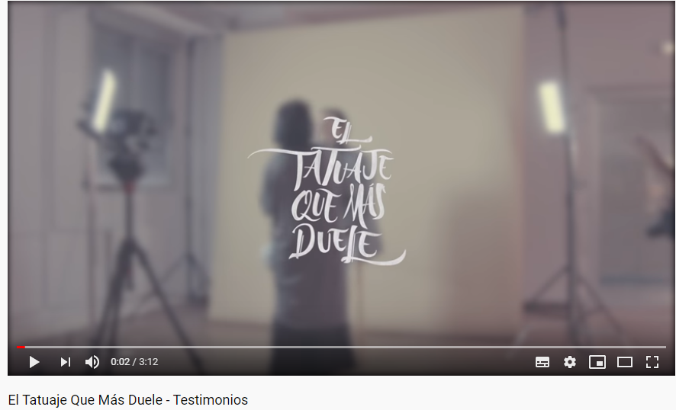
¡ El tatuaje que más duele!
https://www.youtube.com/watch?v=f2hgm1DQa4Y

Slide 38
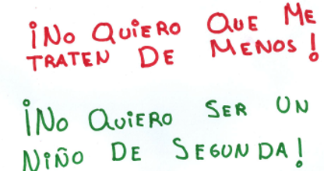
Educación Inclusiva: premisas básicas
La educación es obligatoria hasta los 16 años para todos los niños y niñas.
Los niños y niñas gitanas tienen derecho a una educación de calidad en las mismas condiciones que el resto del alumnado.
La comunidad gitana es heterogénea y diversa.
Las familias gitanas quieren lo mejor para sus hijos e hijas.
No existe una “ receta mágica”.

Slide 39
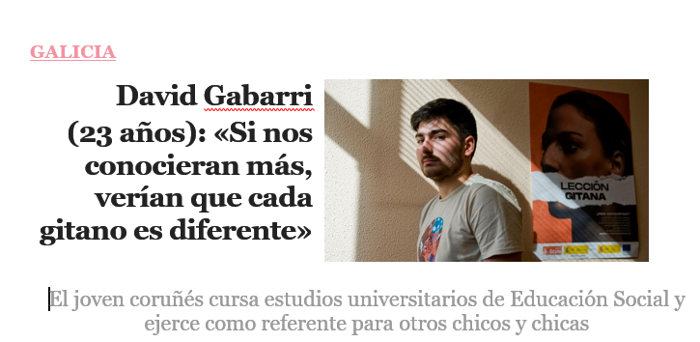
3. Casos de éxito escolar y logros alcanzados : Referentes

Slide 40
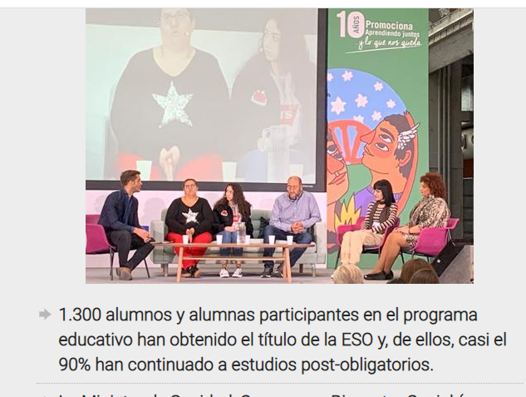

Slide 41
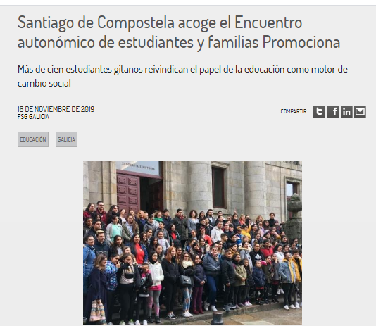

Slide 42
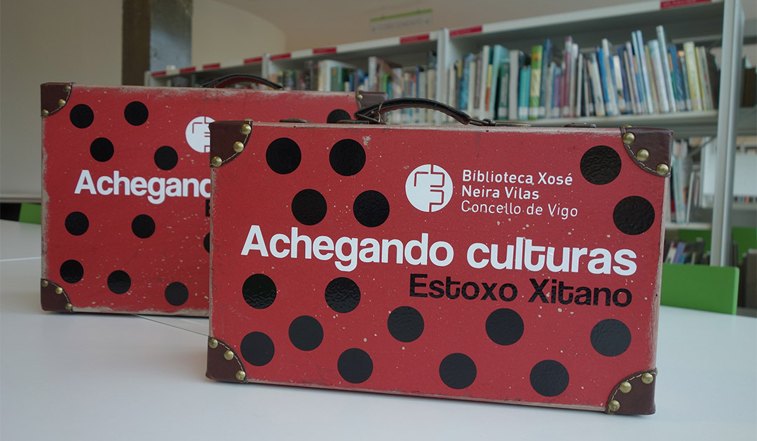


La maleta pedagógica viajera “Estoxo Xitano”

Slide 43
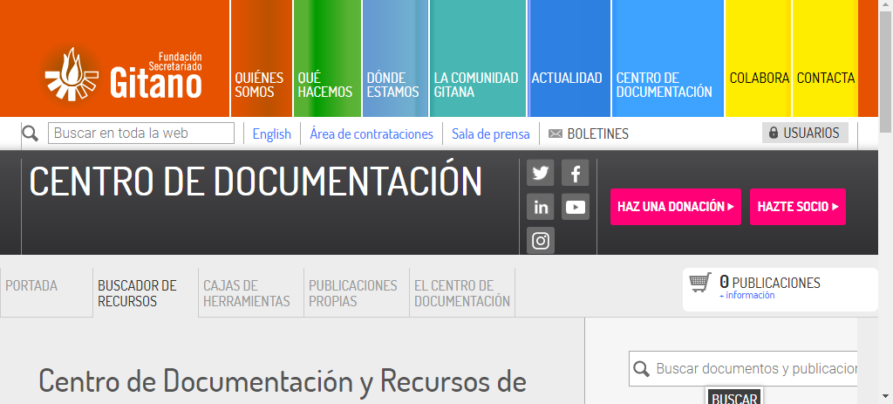
https://www.gitanos.org/centro_documentacion/documentos/fichas/16616.html

Slide 44
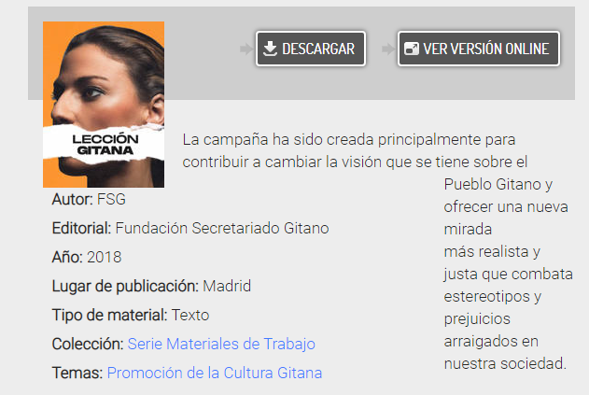

Slide 45
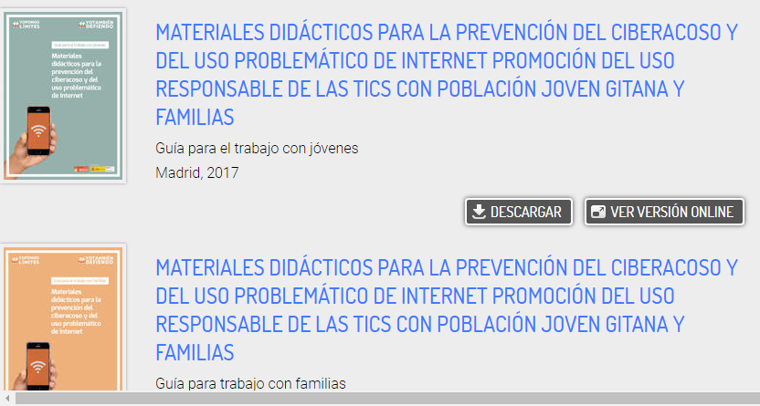

Slide 46
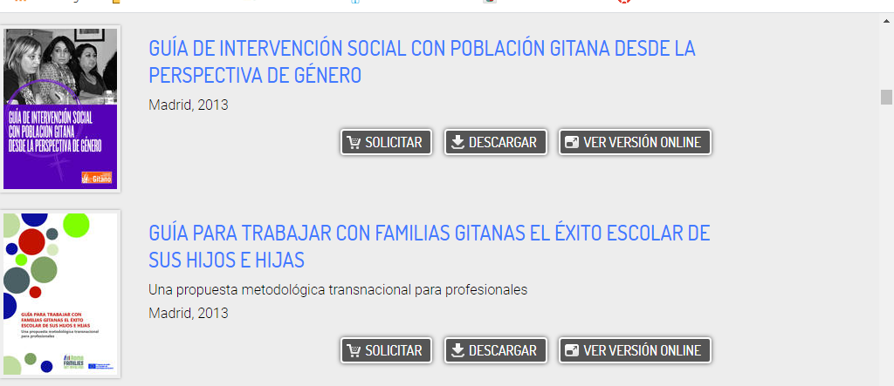

Slide 47
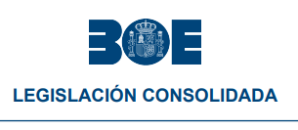
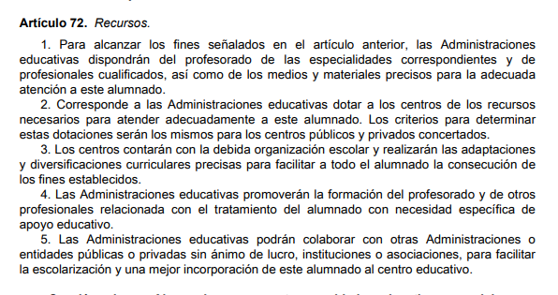
La colaboración como base para la educación inclusiva

Slide 48
ENLACES DE INTERES
LECCIÓN GITANA
https://www.sensibilizaciongitanos.org/
EL PUPITRE GITANO
http://www.elpupitregitano.org/
GITANAS EN ESTEREO
https://www.gitanasenestereo.com/
PARTIR DE CERO
https://www.partirdecero.org
EL TATUAJE QUE MÁS DUELE
https://www.eltatuajequemasduele.org/

Slide 49
¡La colaboración como base para la educación inclusiva!
¡Muchas gracias!
¡Contamos contigo!
FUNDACIÓN SECRETARIADO GITANO
Maria Mercedes Cruz
maria.cruz@gitanos.org
A Coruña :
981168589
699026689
fsgacoruna@gitanos.org

